Slide 1
OHJELMOINTI SCRATCH:llä
Vesokoulutus 24.10.2019
Riihenmäen koulullla

Slide 2
Tämä esitys löytyy täältä: bitly.com/sarinkoulutus

Slide 3
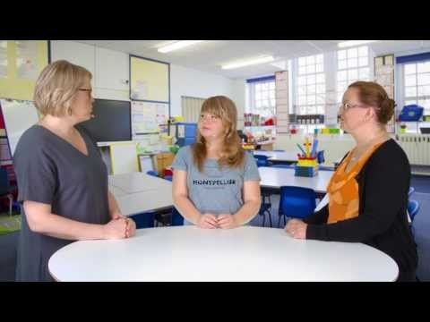
Mitä ohjelmointi on?

Slide 4
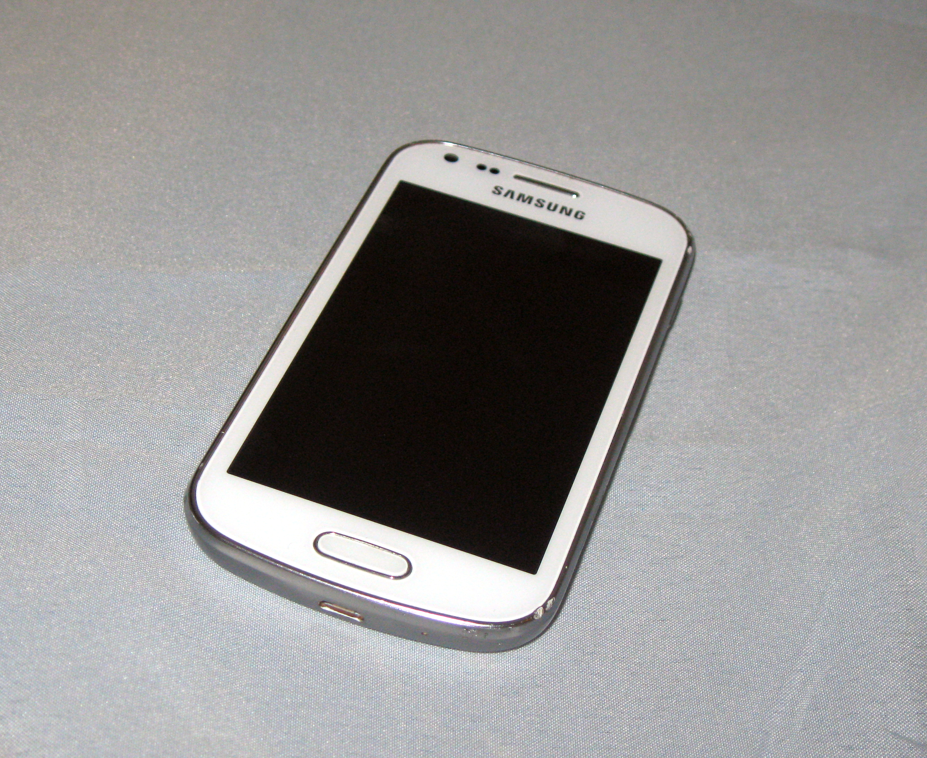
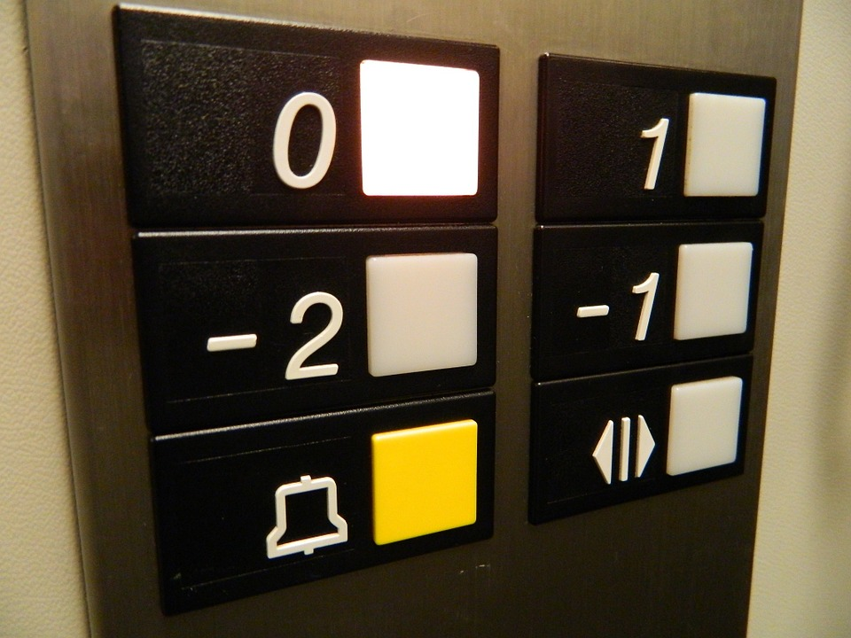
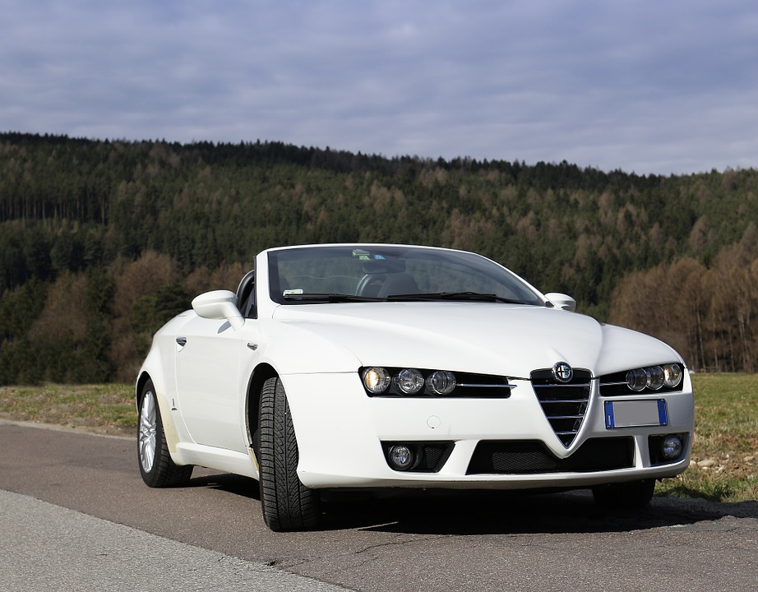
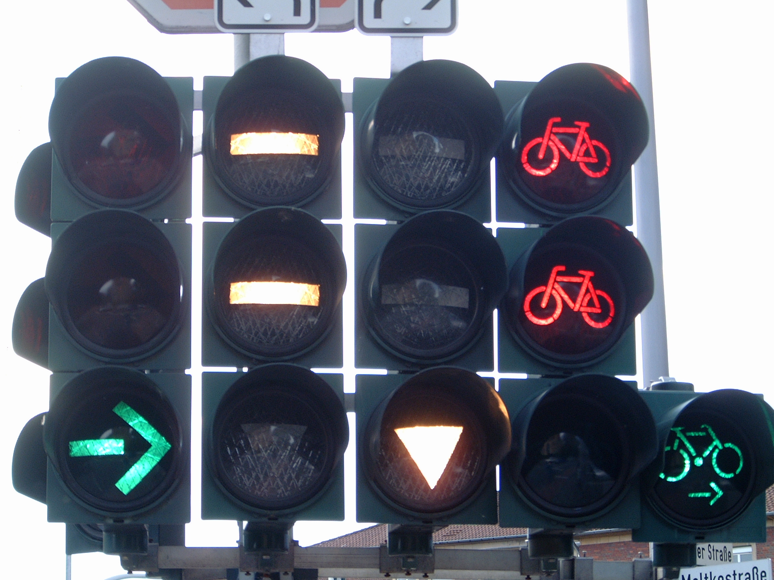
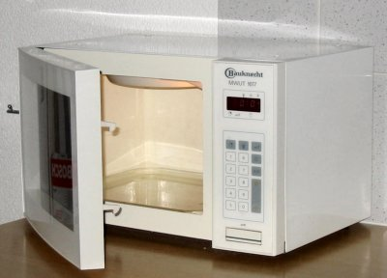
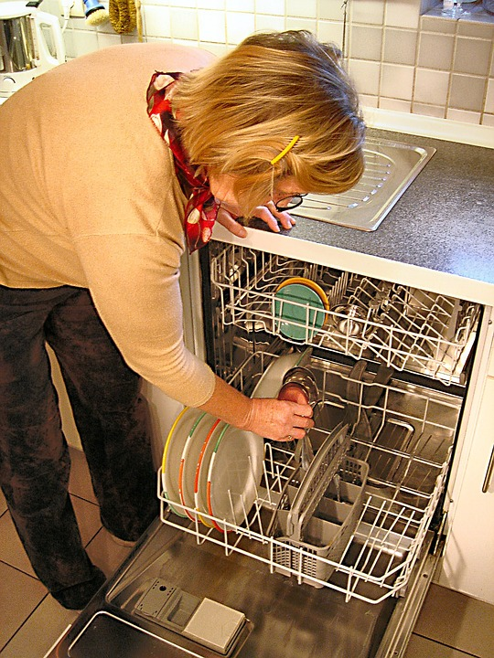
Ohjelmointia ympäristössämme

Slide 5
Ohjelmoinnilliseen ajatteluun kuuluu
ongelman purkaminen osiin
kaavojen tunnistaminen
algoritmien luominen
ratkaisun yleistäminen ja automatisointi
tietokonekieli
Kati Sormunen, 2015

Slide 6
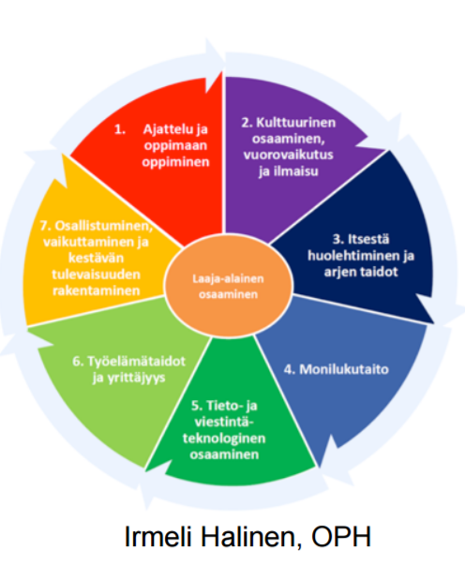
Mitä opitaan?
Ohjelmoidun ympäristön havainnointia
Ymmärrys ihmisen vaikutuksesta ja vastuusta
ympäristöön
Ohjeiden antamista koneelle
Erilaisten ohjelmointikielien käyttämistä
Sisältöosaamista
Matemaattisia käsitteitä, pikkutarkkaa ajattelua,
virheiden etsintää ja yleistämistä, etiikka, mekaniikkaa,
sähköoppia, rytmiikkaa jne.
Prosessiluontoista työskentelyä
ideointia, suunnittelua, mallintamista, testaamista
Erilaisia taitoja
Yhteistyötä ja tiimityötä, suunnittelua, ajatteluntaitoja

Slide 7
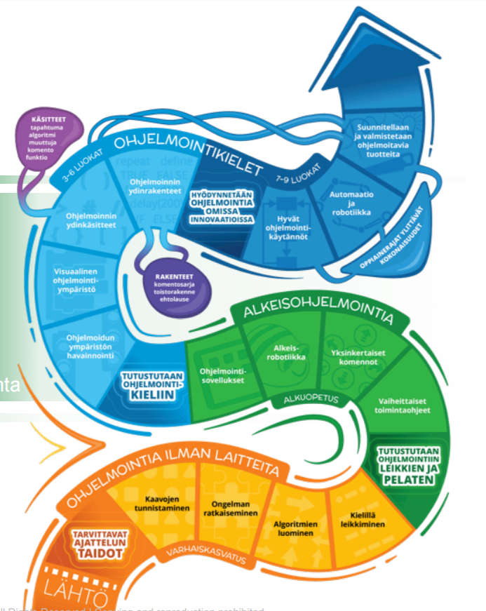
http://www.innokas.fi/fi

Slide 8

Varhaiskasvatus, alkuopetus
TUTUSTUTAAN OHJELMOINTIIN LEIKKIEN JA PELATEN

Slide 9
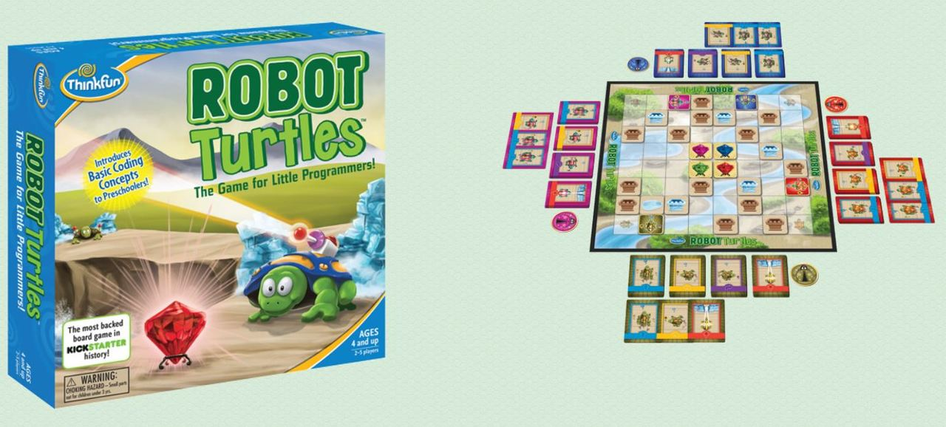

Slide 10
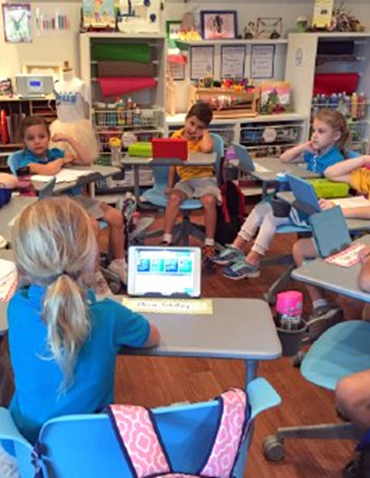
Ohjelmointisovelluksia pienille
iPadeilla esim.
SratchJr
Kodable
Daisy the Dino
Hopscotch
Tynker
Move the Turtle (€)

Slide 11
Luokat 3-6
TUTUSTUTAAN GRAAFISEEN OHJELMOINTIKIELEEN

Slide 12
Kuvaus: Tutustutaan graafiseen ohjelmointiin ja siinä käytettyihin rakenteisiin. Tukena rinnalla voidaan tehdä sopivia ”unplugged” (ilman tietokonetta tehtäviä) harjoituksia. Edetään pikkuhiljaa pidemmälle, robottien ohjelmointiin tai pelien ohjelmointiin Internetissä. Tutustutaan graafisen ohjelmoinnin ympäristöön (esim. Scratch) ja toteutetaan projekti/projekteja joko sillä tai esim. robottien kanssa tai pelejä ohjelmoiden. Projektien aiheet valitaan oppilaiden kiinnostuksen mukaisesti liittäen ne esimerkiksi eri oppiaineisiin, aihekokonaisuuksiin tai oppilaiden harrastuksiin.
Käytännön toteutus: Opiskellaan graafisen ohjelmoinnin opetusohjelmien avulla (esim. Internetissä), tehdään ”unplugged” harjoituksia, rakennetaan ja ohjelmoidaan robotteja tai pelejä (Internetissä tai ladattavilla ohjelmilla). Tutustutaan Scratchin tapaiseen graafisen ohjelmoinnin ympäristöön. Tehdään projekti/projekteja.
Käsitteitä: Tutustutan graafisen ohjelmoinnin periaatteisiin. Tutustutaan ohjelmoinnin perusrakenteisiin kuten silmukka, funktio, if – then – else -rakenne, tietojenkäsittelyn peruskäsitteisiin kuten esimerkiksi bitti ja pikseli sekä loogisiin operaatioihin EI, JA ja TAI.
Kehittyvät ajattelun taidot: Luova ongelmanratkaisu kontekstissa, kollektiiviseen ideointiin osallistuminen, algoritminen ajattelu graafisen ohjelmoinnin ympäristössä, täsmällinen ja looginen ajattelu, ongelman pilkkominen osiin sekä kokonaisuuden hahmottaminen osista, säännönmukaisuuksien (jaksojen) havaitseminen, ratkaisun yleistäminen
Sosiaaliset taidot: Tiimissä tehtävässä projektityössä tarvittavien taitojen kehittäminen
Eriyttäminen: Graafisessa ohjelmoinnissa eri vaikeustason opetusohjelmia, robotiikkaa ja peliohjelmointia kiinnostuneille, projektitöissä eriyttäminen tulee itsestään, kun kukin valitsee itsellensä sopivan aiheen ja tekee sen omista lähtökohdistaan. Innokkaimpia ja taitavimpia oppilaita voidaan ohjata tekstuaalisen ohjelmointikielen pariin esim. robottien ohjelmoinnissa.
https://www.ulapland.fi/loader.aspx?id=b4741b4b-3fc9-4ebf-86b2-8c07c1b9d927

Slide 13
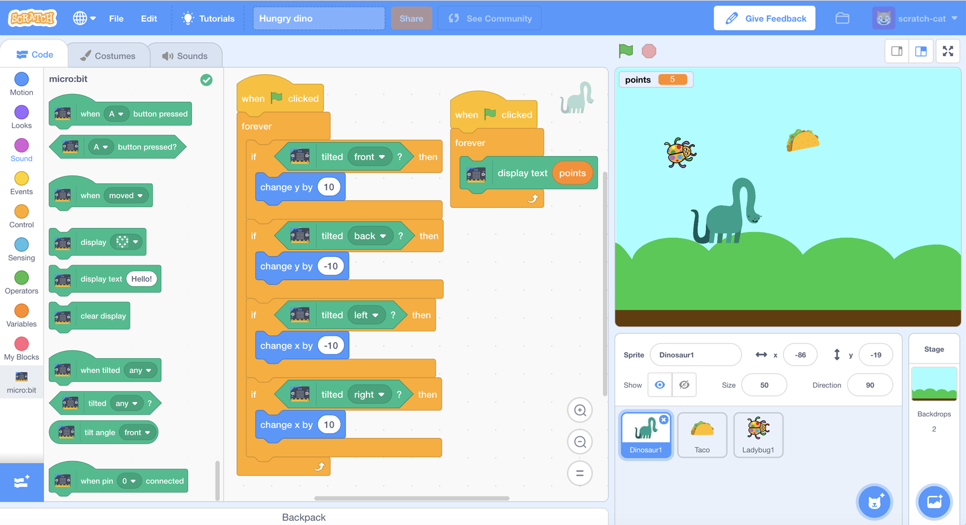

Slide 14
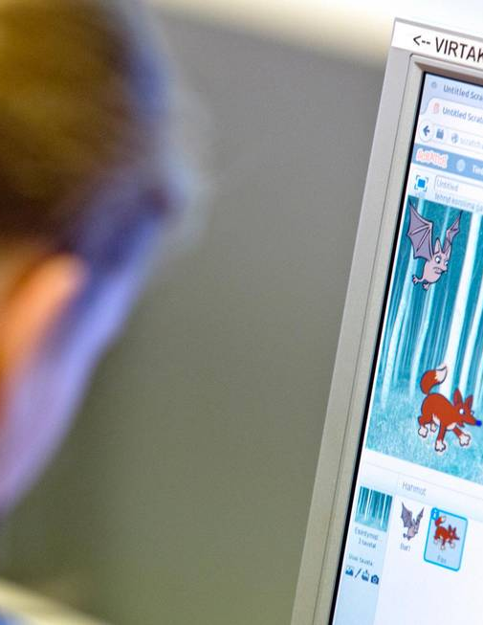
Ohjelmointisovelluksia noin 3. luokasta ylöspäin:
Tietokoneilla esim.
Koodaustunti.fi / Code.org
Scratch
CodeCombat
LightBot
Koodikoulu, paljon tietoa!

Slide 15
Luokat 7-9
OPETELLAAN OHJELMOIMAAN JOLLAKIN TEKSTUAALISELLA OHJELMOINTIKIELELLÄ

Slide 16
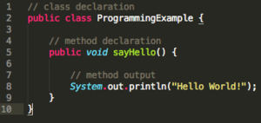

Slide 17
Tekstuaalisia ohjelmointikieliä
Python
BASIC
C++
Java
Pascal
jne.

Slide 18
Ohjelmoinnin ydinkäsitteet
Tapahtuma (eng. event)
Ohjelmointiin liittyvä käsite, joka aiheuttaa komentosarjan suorittamisen, kun jokin ulkoinen asia tapahtuu. Esimerkiksi kun kosketaan painiketta, ohjelma soittaa äänen tai pelissä esiintyvä kissa vaihtaa suuntaa, tai kun kello on 7.00, soitetaan herätysääni.
Algoritmi (eng. algorithm)
Algoritmi on yksityiskohtainen kuvaus jonkin tehtävän suorittamiseksi tarvittavista toimenpiteistä. Algoritmia seuraamalla voi ratkaista tietyn ongelman tai tehtävän tai luoda jotain uutta. Esimerkiksi ruokareseptit, sävellyksen nuotit, jakolaskualgoritmi tai käsityöohjeet ovat algoritmeja. Algoritmi rakennetaan esimerkiksi lauseista sekä toisto- ja ehtorakenteista.
Muuttuja (engl. variable)
Muuttuja tarkoittaa nimettyä tietovarastoa. Muuttujaan tallennettu tieto voi olla esimerkiksi tekstiä, numeroita tai kuva. Esimerkiksi tietokonepelin pisteet voidaan tallentaa nimettyyn muuttujaan "pelaajan_pisteet", jonka arvo muuttuu pelin aikana.
Komento, lause (eng. statement, command)
Lause on yksi komento koodissa, jonka tietokone suorittaa tullessaan sen kohdalle.
Funktio (eng. function)
Funktio on aliohjelma, joka palauttaa valmistuttuaan jonkin arvon. Funktion avulla voidaan toteuttaa abstraktio, ratkaista ongelma yleisessä muodossa. Funktion kutsu on lauseke. Funktion tuottaman arvon tulisi riippua vain sille annetuista parametreista. Esimerkiksi funktio voi laskea suorakaiteen pinta-alan tai tuotteen alennetun hinnan.

Slide 19
Ohjelmoinnin ydinrakenteet
Komentosarja, lausesarja, scripti (eng. block, script)
Lausesarjassa tai komentosarjassa lauseita suoritetaan järjestyksessä. Ehtorakenteet ja toistorakenteet voivat vaikuttaa suoritusjärjestykseen
Toistorakenne, silmukka (eng. loop, repetition, iteration)
Toistorakenne toistaa tiettyä ohjelman osaa useamman kerran sille annetun
ehdon mukaisesti. Esimerkiksi “ota 5 askelta” tai “ota askeleita kunnes olet perillä”.
Ehtolause (engl. conditional statement)
Ehtorakenteissa ohjelman suoritus haarautuu erilaisiin vaihtoehtoisiin suuntiin ehdosta riippuen. Esimerkiksi ohjelmassa liikkuva hahmo liikkuu vasemmalle, jos vasemmalla on tilaa.)
http://www.edu.fi/materiaaleja_ja_tyotapoja/tvt_opetuksessa/ohjelmointi/kasitteet?

Slide 20
Ja nyt aletaan harjoitella!

Slide 21

SCRATCH

Slide 22
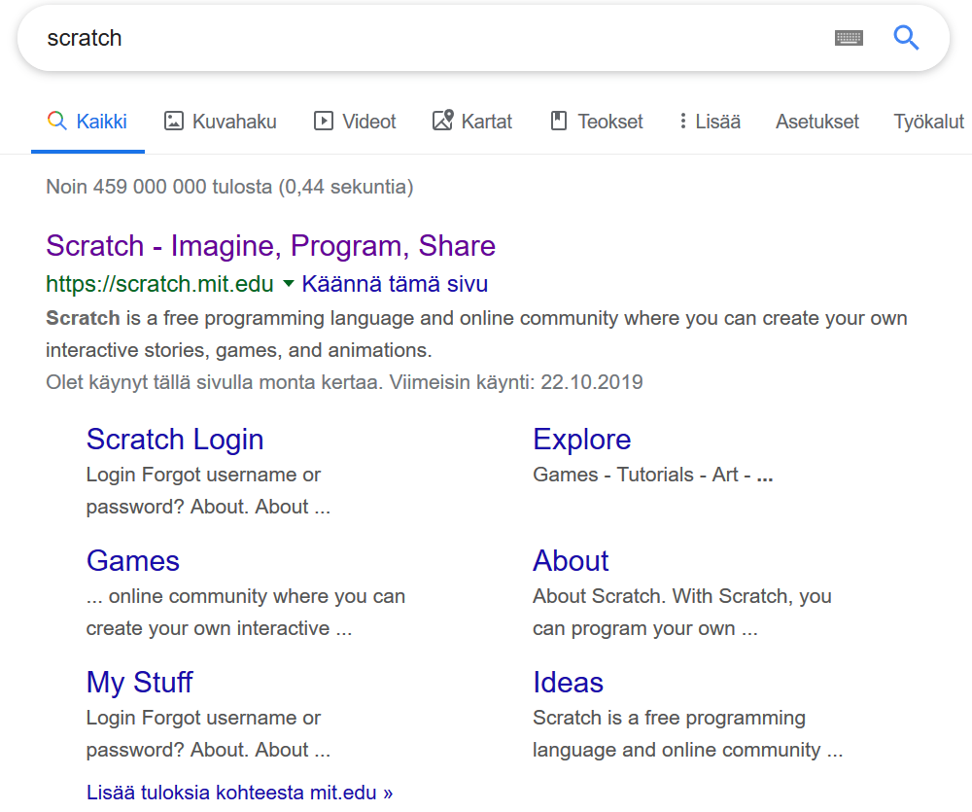
https://scratch.mit.edu/

